Slide 1
Gothas’s Games
By:
Tsvetelina Tsvetkova - Tsvetelina Tsvetkova
Georgi Horozov – Ghorozov
Valentin Parvanov - Valentin Parvanov
Marin Kunovski – MarinKunovski
Svetoslav Mitinski – Slavi007

Slide 2
Collection of funny and relaxing games like:
Brick Braker
Ping Pong
Tic Tac Toe
Snake
Tron

Slide 3
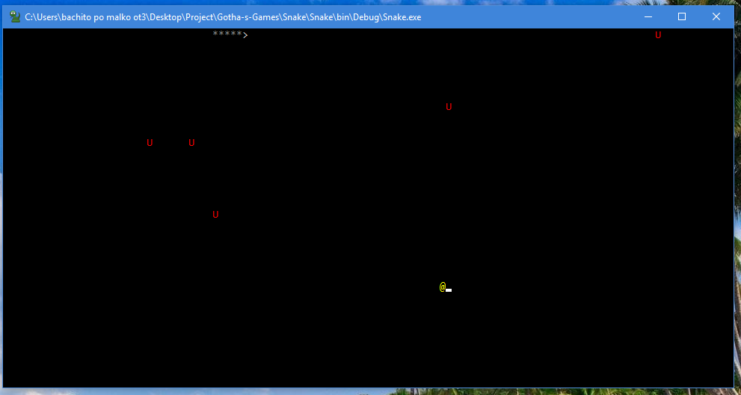
Snake by Svetoslav Mitinski – Slavi007

Slide 4
Правила на играта
играе се от един
целта е да се изяждат колкото се може повече ябълки
Точките са x100

Slide 5
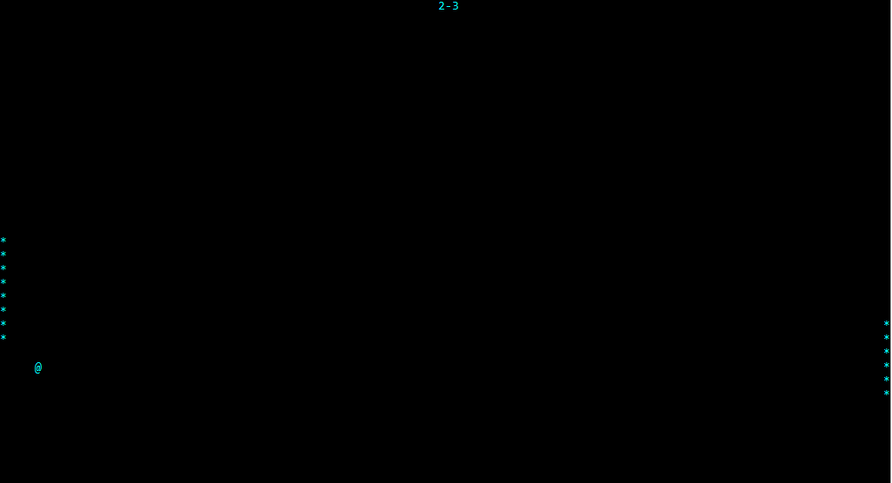
Ping Pong
by Tsvetelina Tsvetkova - Tsvetelina Tsvetkova

Slide 6
Правила на играта
играе се от двама, като единия играч е компютъра
целта е да не позволиш на топчето да попадне в твоето поле
всеки рунд е по една точка
победител е играча достигнал 5 точки
играча в ляво се движи със стрелките нагоре и надолу
играча в дясно се движи на рандом принцип
топчето сервира от центъра
след всеки рунд трябва да се натисне клавиш, за да започне следващия рунд
точките се изписват в горната част на екрана съответно в дясно за десния играя и в ляво за левия

Slide 7
Играта се намира в безкраен цикъл, които повтаря едни и същи действия
Тялото на цикъла съдържа методи:
MoveFirstPlayerUp() намаляваме позицията на играча докато стигнем горната граница
MoveFirstPlayerDown() увеличаваме позицията на играча до долната граница
SecondPlayerAIMove() движим играча с random
MoveBall () четири посоки на движение, в две променливи пазим топчето нагоре или надолу се движи и в другата променлива наляво или надясно
Console.Clear чистим конзолата
DrawFirstPlayer() принтираме позицията на играча чрез Console.SetCursorPosition()
DrawSecondPlayer() принтираме позицията на играча чрез Console.SetCursorPosition()
DrawBall()
PrintResult()
Thread.Sleep() за известно време конзолата не прави нищо

Slide 8
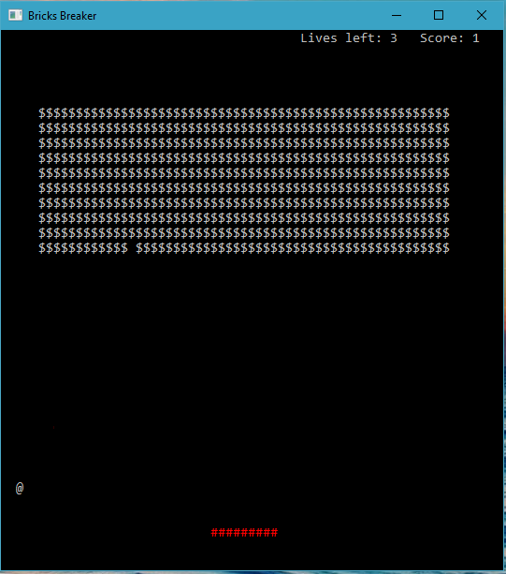
Bricks Breaker by Georgi Horozov – Ghorozov

Slide 9
Правила на играта
играе се от един
целта е да сe счупят всички блокчета

Slide 10
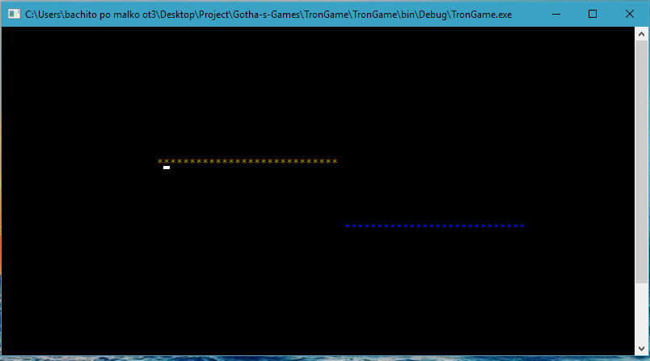
Tron by Valentin Parvanov - Valentin Parvanov

Slide 11
Правила на играта
играе се от един
целта е да сe прекъсне линията на съперника

Slide 12
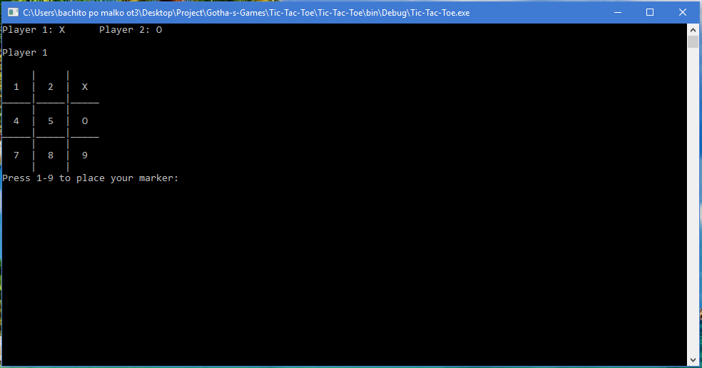
Tic Tac Toe by Marin Kunovski – MarinKunovski

Slide 13
Правила на играта
играе се от двама
целта е да сe направи пълна линия от “x” или “о” по хоризонтал, вертикал или диагонал

Slide 14
Thank you for your attention!

